Slide 1
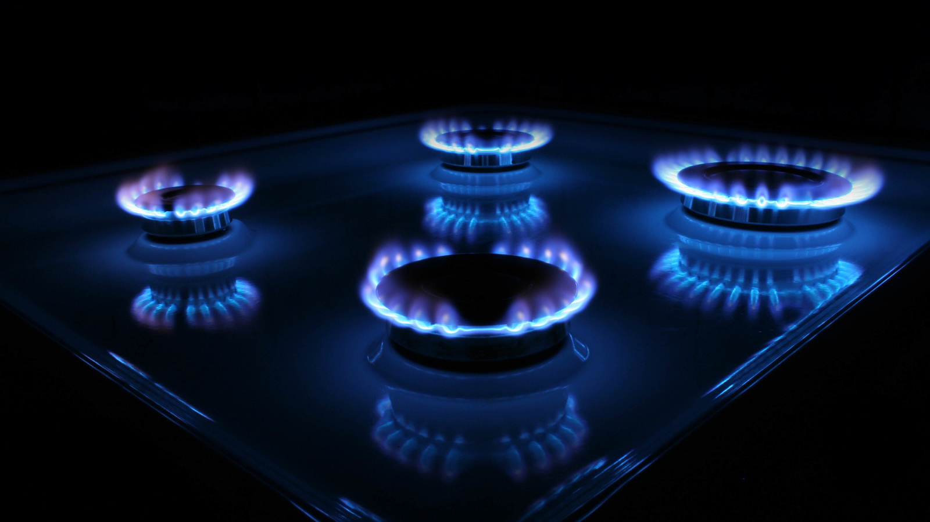
Безопасное использование газового оборудования в быту.
Подготовила
Классный руководитель 7 – А класса
Мищенко Христина Александровна
Notes:
Безопасное использование газового оборудования в быту.

Slide 2
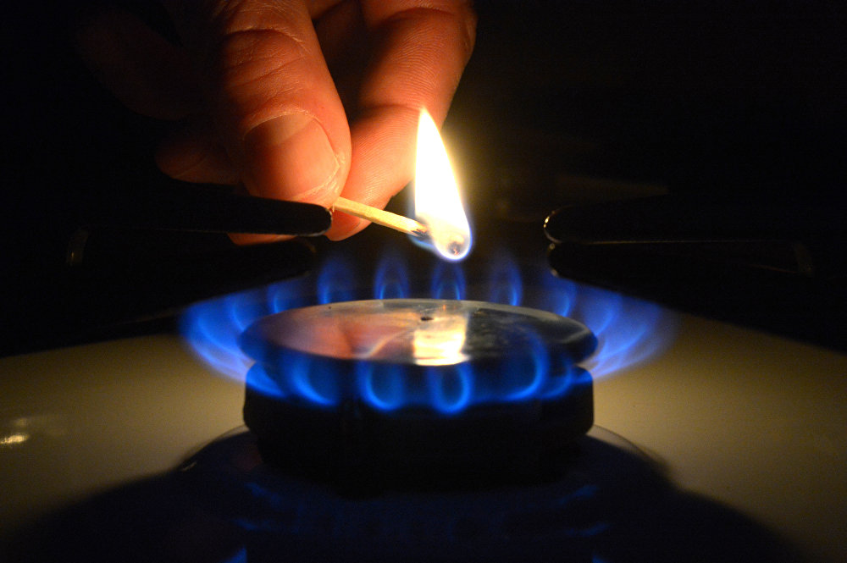
Многие из нас уже давно привыкли пользоваться в быту природным газом для отопления и приготовления пищи. Однако газ является не только помощником, но также предметом повышенной опасности, в обращении с которым необходимо строгое соблюдение определённых правил.
Notes:
Многие из нас уже давно привыкли пользоваться в быту природным газом для отопления и приготовления пищи. Однако газ является не только помощником, но также предметом повышенной опасности, в обращении с которым необходимо строгое соблюдение определённых правил.

Slide 3
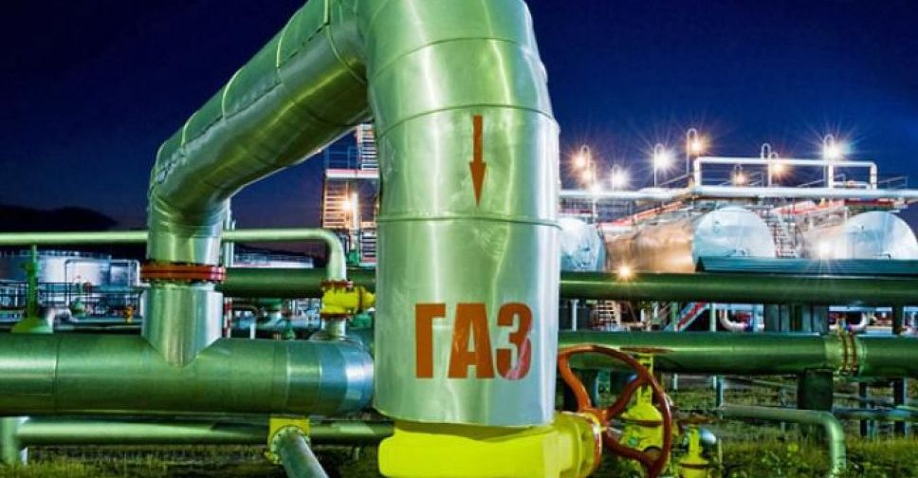
Что же такое природный газ?
Природный газ - это смесь газов,
сформировавшихся миллионы лет
назад в недрах земной коры.
Notes:
Что же такое природный газ?
Природный газ - это смесь газов,
сформировавшихся миллионы лет
назад в недрах земной коры.

Slide 4

Когда появился природный газ?
Примерно 300-400 миллионов лет назад наша планета выглядела совсем иначе: вся её поверхность была покрыта мировым океаном, в котором обитали первые живые организмы – рачки, моллюски. Умирая, они опускались на дно океана и с течением времени их останки покрывались песком и спрессовывались в слои породы. Огромное давление воды и близость раскалённого земного ядра создали особые условия для химических процессов, в результате которых из этих органических останков животных и растений в толще земли образовались различные полезные ископаемые – каменный уголь, нефть и природный газ. Считается, что это произошло примерно 50-100 миллионов лет назад.
Notes:
Когда появился природный газ? Примерно 300-400 миллионов лет назад наша планета выглядела совсем иначе: вся её поверхность была покрыта мировым океаном, в котором обитали первые живые организмы – рачки, моллюски. Умирая, они опускались на дно океана и с течением времени их останки покрывались песком и спрессовывались в слои породы. Огромное давление воды и близость раскалённого земного ядра создали особые условия для химических процессов, в результате которых из этих органических останков животных и растений в толще земли образовались различные полезные ископаемые – каменный уголь, нефть и природный газ. Считается, что это произошло примерно 50-100 миллионов лет назад.

Slide 5
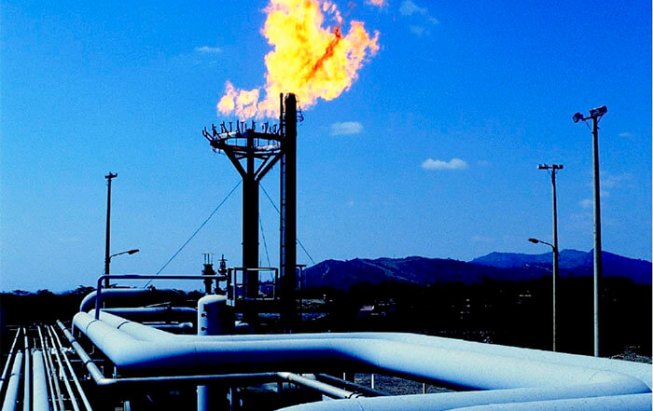
Как добывают природный газ?
Природный газ поступает на поверхность через скважину – длинный узкий ход. Под землёй газ находится под давлением, поэтому он сам поднимается вверх по скважине. Чтобы пробурить скважину, используют буровую установку. Представь себе огромное сверло, которое постепенно, метр за метром, все глубже погружается в землю – это и есть бур, с его помощью «просверливается» скважина.
Notes:
Чтобы пробурить скважину, используют буровую установку. Представь себе огромное сверло, которое постепенно, метр за метром, все глубже погружается в землю – это и есть бур, с его помощью «просверливается» скважина.

Slide 6
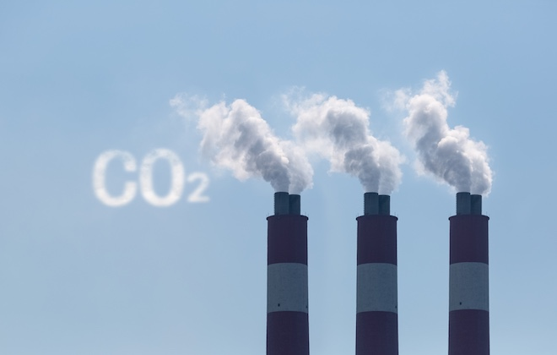
Газ –это легковосламеняющееся вещество. От малейшей искорки он моментально загорается. Газ не видим, но имеет специфический запах. Газ ядовит.
Notes:
Газ –это легковосламеняющееся вещество. От малейшей искорки он моментально загорается. Газ не видим, но имеет специфический запах. Газ ядовит.

Slide 7
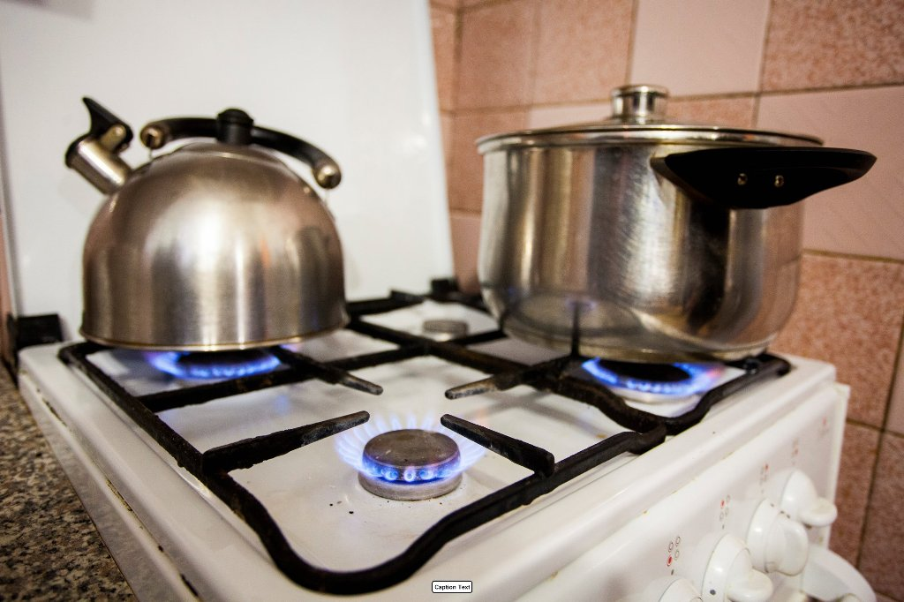
Газ используется в быту, приносит много пользы человеку, но может стать и врагом. Врагом газ становится тогда, когда мы неправильно им пользуемся.
Notes:
Газ используется в быту, приносит много пользы человеку, но может стать и врагом. Врагом газ становится тогда, когда мы неправильно им пользуемся.

Slide 8
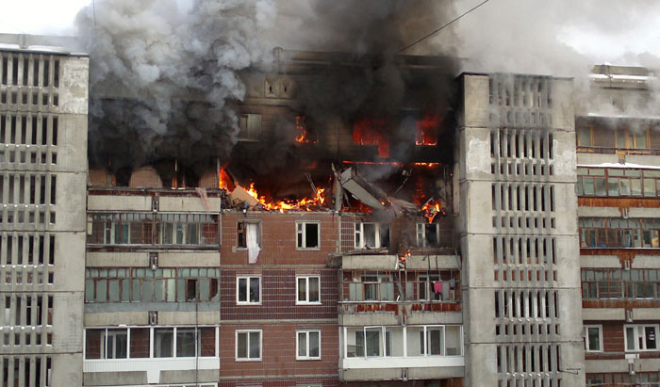
Утечка бытового газа может вызвать отравление или привести к взрыву. Поэтому чтобы обеспечить себе безопасность и не подвергать себя и жизни окружающих вас людей смертельной угрозе, помните и соблюдайте правила пользования газом и бытовыми газовыми приборами.
Notes:
Утечка бытового газа может вызвать отравление или привести к взрыву. Поэтому чтобы обеспечить себе безопасность и не подвергать себя и жизни окружающих вас людей смертельной угрозе, помните и соблюдайте правила пользования газом и бытовыми газовыми приборами.

Slide 9
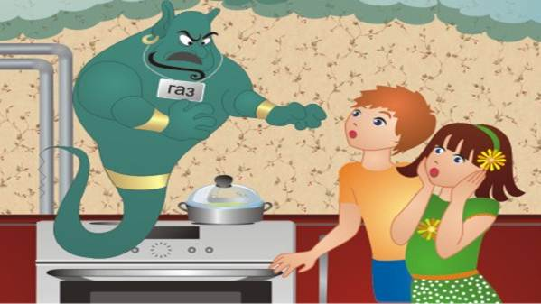
Как обнаружить утечку газа?
На слух : в случае сильной утечки газ вырывается из трубы со свистом.
По запаху : характерный запах, который выделяет газ, становится сильнее в местах утечки.
Notes:
Как обнаружить утечку газа?
На слух : в случае сильной утечки газ вырывается из трубы со свистом.
По запаху : характерный запах, который выделяет газ, становится сильнее в местах утечки.

Slide 10
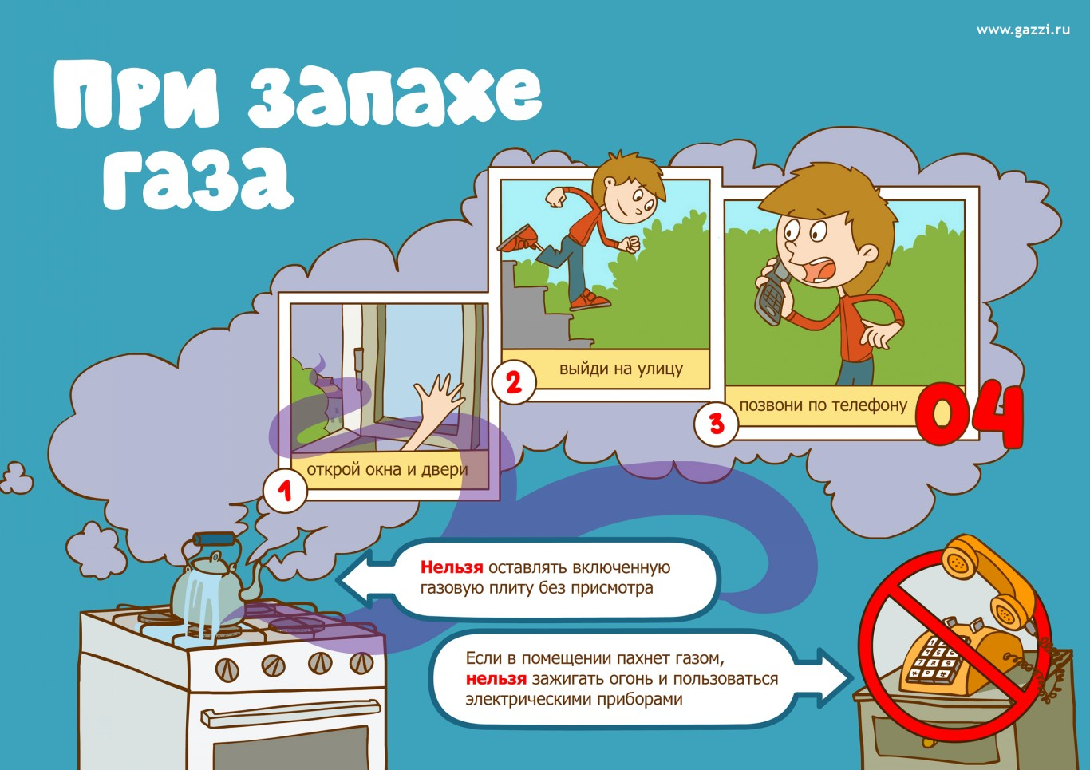
Notes:
При запахе газа: открой окна и двери, выйди на улицу, позвони по телефону 04. Нельзя оставлять включенную газовую плиту без присмотра. Нельзя зажигать огонь и пользоваться электрическими приборами.

Slide 11
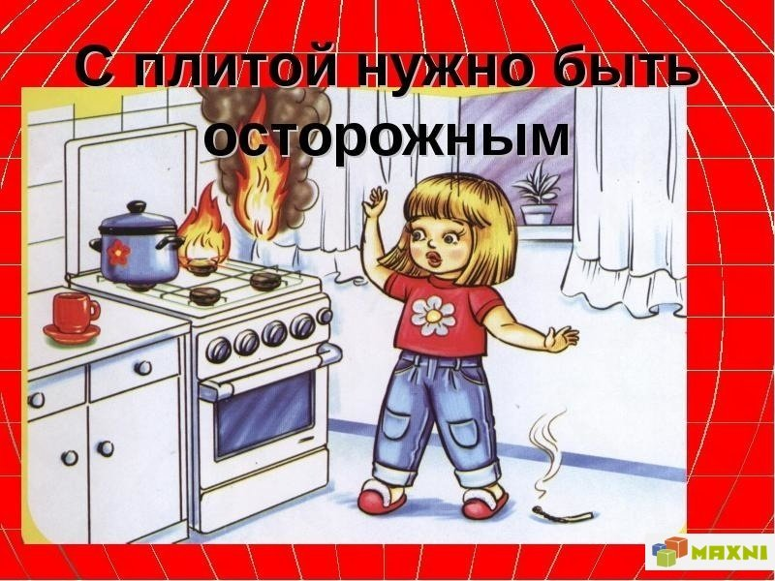
Notes:
С плитой нужно быть осторожным!

Slide 12
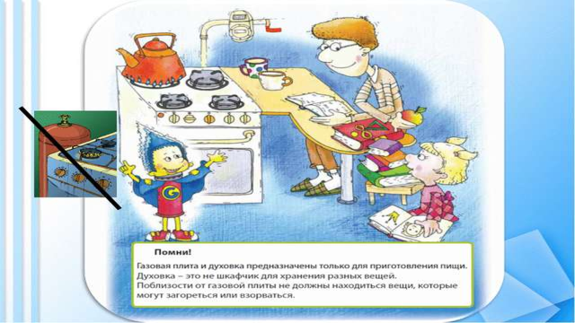
Notes:
Помни: Газовая плита и духовка предназначены только для приготовления пищи. Духовка –это не шкафчик для хранения разных вещей. Поблизости от газовой плиты не должны находиться вещи, которые могут загореться или взорваться.

Slide 13
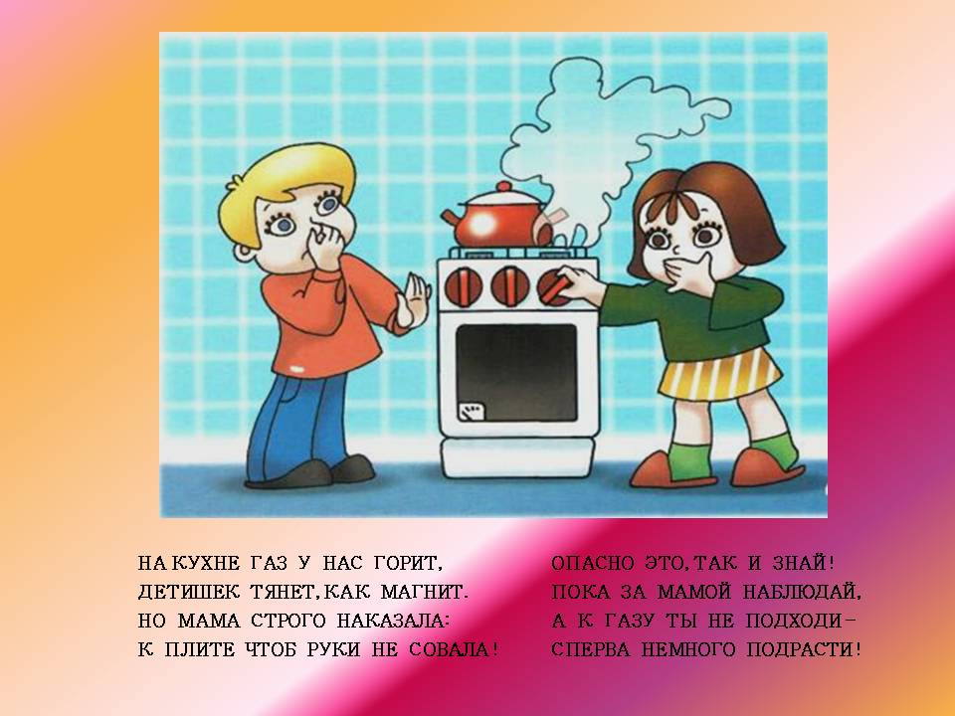
Notes:
На кухне газ у нас горит,
Детишек тянет, как магнит.
Но мама строго наказала:
К плите чтоб руки не совал!
Опасно это, так и знай!
Пока за мамой наблюдай,
А к газу ты не походи –
Сперва немного подрасти!

Slide 14
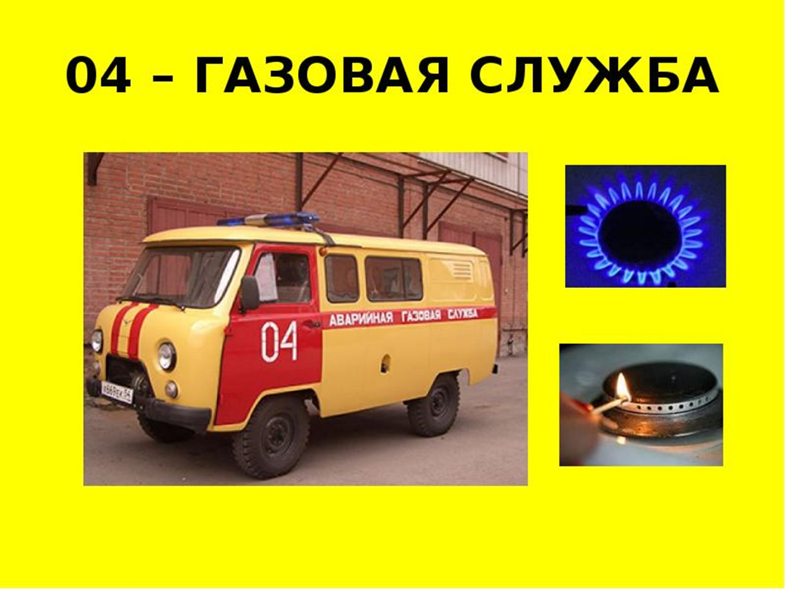

Помни!!!
Безопасность вас, ваших близких и соседей зависит от правильного и своевременного
выполнения вами правил пользования бытовым газом и газовыми приборами.
Notes:
Безопасность вас, ваших близких и соседей зависит от правильного и своевременного
выполнения вами правил пользования бытовым газом и газовыми приборами.

Slide 15
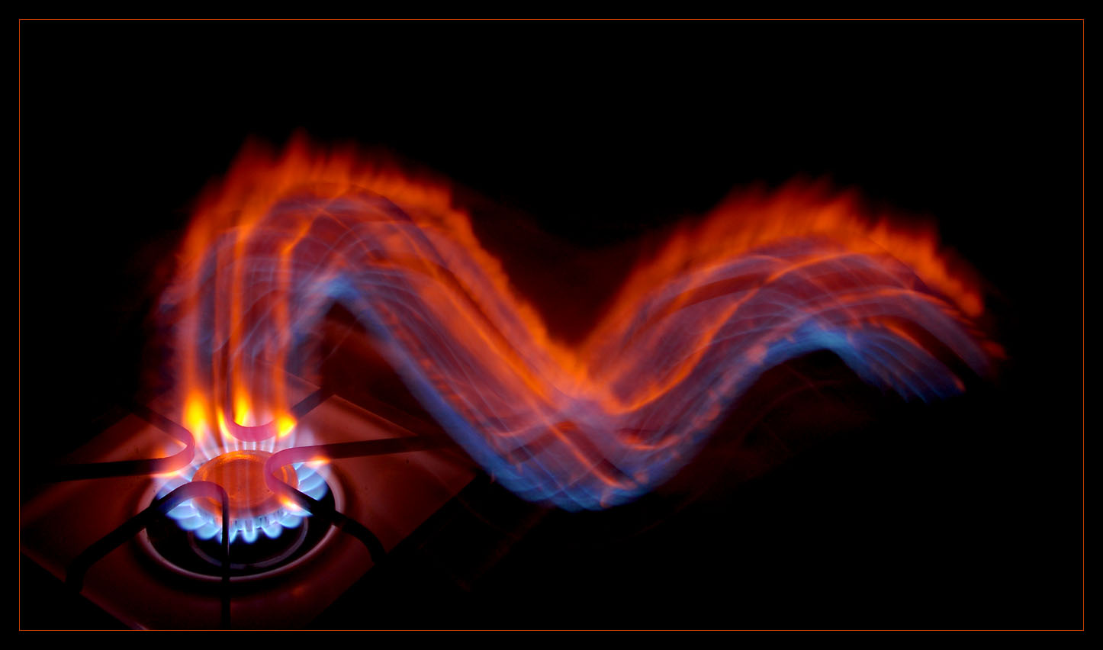
Спасибо за внимание!
Notes:
Спасибо за внимание!

